Slide 1
目标定位
Object Localization

Slide 2
分类+定位
输入：图片
输出：pc：是否有目标
bx,by,bh,bw： 4个目标位置信息，其中bx,by为目标中心点 坐标，bh,bw为目标的高和宽

Slide 3
分类
输入：图片
输出：pc：是否有目标

Slide 4
分类
Keras 神经网络模型
问题：数据集 没有针对专门识别讲桌的数据集

Slide 5
定位问题
输入：只有一个目标的图片（单一目标）
输出： bx,by,bh,bw： 4个目标位置信息，其中bx,by为目标中心点 坐标，bh,bw为目标的高和宽

Slide 6
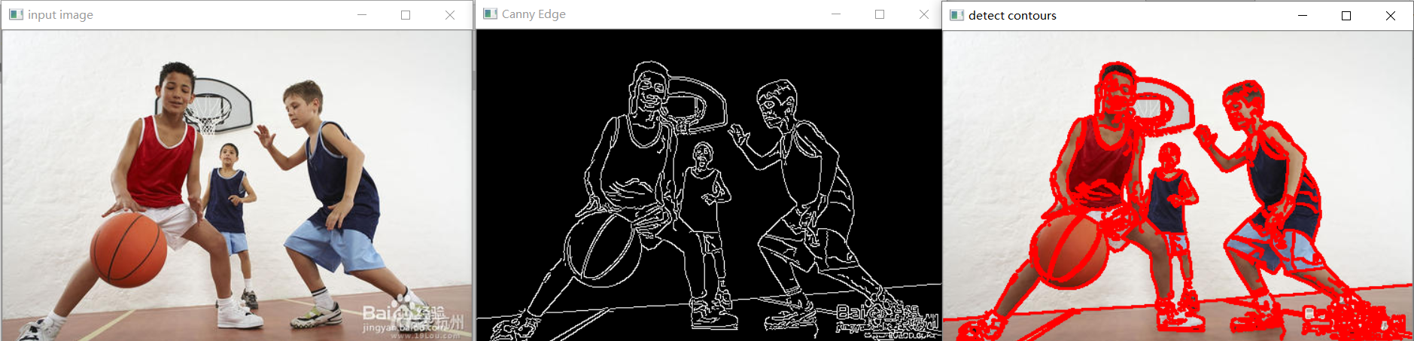
Open_cv 轮廓查找API
contours,hierarchy=cv2.findContours(image,mode,method) contours：轮廓 hierarchy:图像的拓扑信息（轮廓层次）（存储上一个轮廓，父轮廓…） image：二值图像 mode:轮廓检索方式 method:轮廓的近似方法

Slide 7
Open_cv
选出最大轮廓点集
c = sorted(contours, key=cv.contourArea, reverse=True)[0]
cv2.minAreaRect(Points)
points是点集，数据类型为ndarray，array((x1,y1),(x2,y2),....,(xn,yn))
minAreaRect就是求出在上述点集下的最小面积矩形

Slide 8
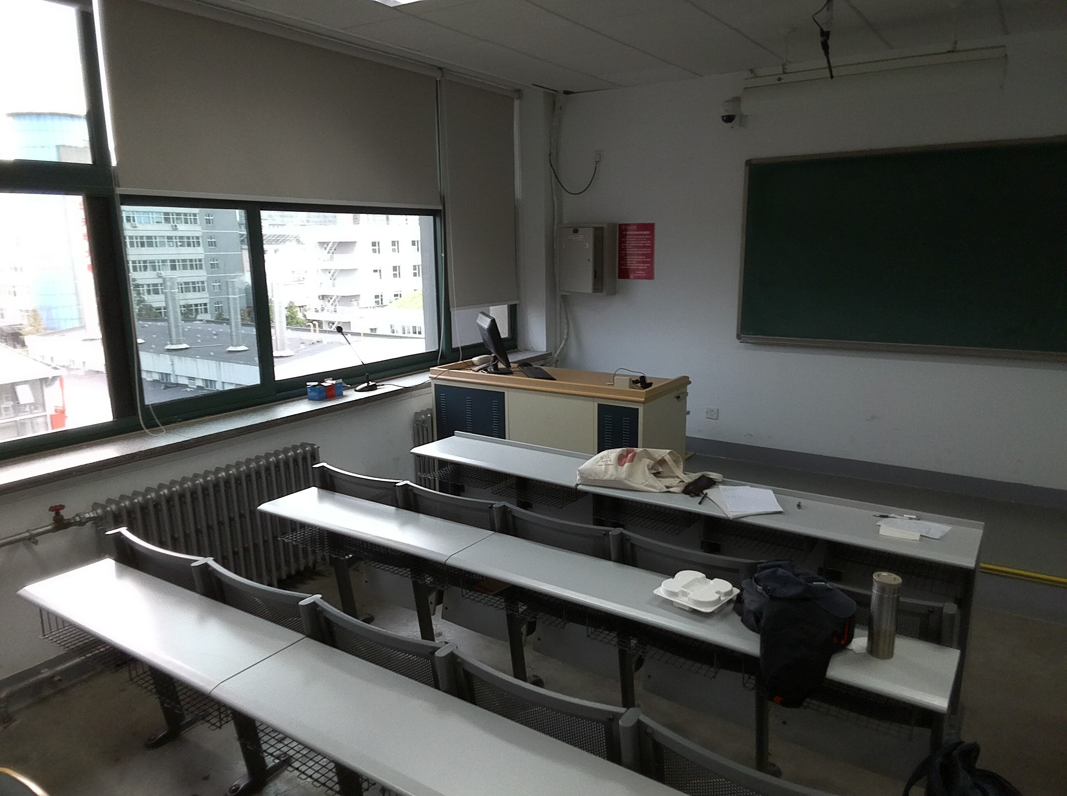
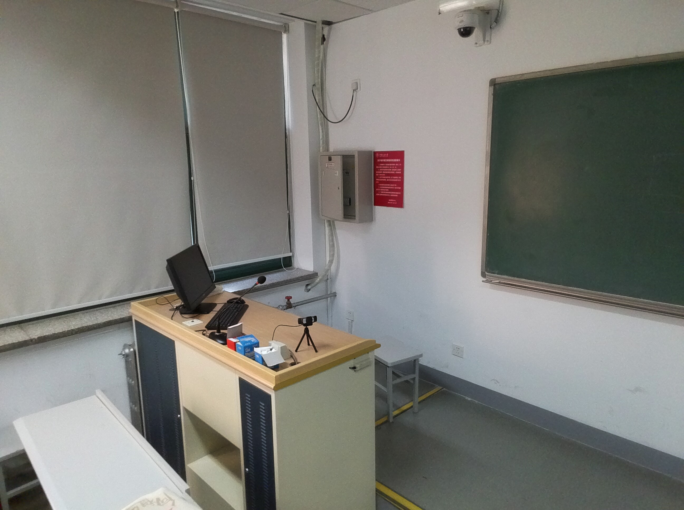
问题：最大轮廓不一定是目标

